Slide 1

BUSINESS INTELLIGENCE · SAÚDE PÚBLICA NO CEARÁ
Atendimentos SUS:
o interior atende mais
do que a capital
Análise Enriquecida de Atendimentos SUS com Informações Municipais
Davi Salgueiro
Diego Benevides
Eduardo Jorge
Ian Sampaio
Larissa Elias
2315072
2310381
2310384
2310398
2315032
Notes:
Apresentação da equipe e do tema. Mensagem principal: proporcionalmente à população, o interior do Ceará registra muito mais atendimentos do que Fortaleza e a Região Metropolitana.

Slide 2
Uma lista de atendimentos com só três colunas
01 · PONTO DE PARTIDA
O que recebemos:
O que acrescentamos, por município:
ID
MUNICÍPIO
PRIMEIRO_NOME
População
Área e densidade
Censo 2022 e estimativa 2026
km² e hab./km² (Censo 2022)
1
ABAIARA ···
ADRIANA
58.112
FORTALEZA ···
MARIA
Região
IDHM 2010
196.086
UBAJARA ···
NA
mesorregião e região intermediária
Atlas do Desenv. Humano (PNUD)
204.579
VÁRZEA ALEGRE ···
…
Mapa
Código IBGE
malha municipal e coordenadas
chave única de 7 dígitos
204.579 atendimentos em 184 municípios: todo o Ceará.
Notes:
A base original não permite comparar municípios: 9 mil atendimentos em Fortaleza e 7 mil em Itapipoca parecem parecidos, mas as populações são muito diferentes. Por isso buscamos dados do IBGE.

Slide 3
Do arquivo bruto ao painel em quatro etapas
02 · COMO FIZEMOS
1
2
3
4
Tratar
Enriquecer
Validar
Visualizar
padronizar nomes, corrigir erros e grafias antigas
juntar cada atendimento ao seu município no IBGE
8 testes de coerência entre as bases
gráficos, ranking e mapa interativo
pandas
join por código IBGE
regras + estatística
Plotly + Streamlit
Fontes oficiais, baixadas por script (src/coleta_ibge.py):
IBGE SIDRA tabelas 4714 (Censo 2022) e 6579 (estimativas) · IBGE API de Localidades e de Malhas · Ipeadata série ADH_IDHM (PNUD, IPEA e FJP)
Notes:
Todo o trabalho é reproduzível: coleta_ibge.py baixa as bases, etl.py trata, cruza e valida, app.py é o painel. Destaque para a etapa 2: a junção é feita pelo código IBGE, não pelo nome.

Slide 4
O que precisou ser corrigido antes do cruzamento
02 · TRATAMENTO
Nome do município com 100 caracteres
204.579 registros
campo de largura fixa: espaços sobrando em todos os registros
Itapagé com a grafia antiga
1.070 registros
no cadastro atual do IBGE o município se chama Itapajé
Caractere corrompido no nome
16 registros
erro de codificação, como em “�MARIA”
Nome “NA” virando vazio
1 registro
o pandas lê o texto NA como dado ausente sem avisar
Número no lugar de letra
1 registro
“J0SE” escrito com zero
Resultado: 204.579 de 204.579 registros ligados a um código IBGE (100%), sem nenhum descarte.
Notes:
Nenhum registro foi descartado. Os problemas de nome não afetam a contagem por município, mas foram corrigidos e marcados na coluna qualidade_nome da base enriquecida.

Slide 5
Noroeste e Norte somam quase metade do volume
03 · ANÁLISE 1 · VOLUME POR REGIÃO
Atendimentos por mesorregião
45,5%
dos atendimentos vêm do Noroeste e do Norte Cearense
REGIÃO METROPOLITANA
40,9% da população
13,7% dos atendimentos
Notes:
Em números absolutos, as regiões do interior norte lideram. A Região Metropolitana, que tem 41% da população, fica só em 4º lugar em volume.

Slide 6
Em números absolutos, Fortaleza lidera o estado
03 · ANÁLISE 1 · VOLUME POR MUNICÍPIO
Os 10 municípios com mais atendimentos
Mas o tamanho da cidade engana:
FORTALEZA
386
por 100 mil hab. · 9.364 para 2,4 milhões
ITAPIPOCA (2º EM VOLUME)
5.811
por 100 mil hab. · 7.620 atendimentos
Notes:
Fortaleza tem o maior volume, mas para 2,4 milhões de habitantes. Itapipoca, com cerca de 130 mil, chega perto em volume: por isso precisamos da taxa por 100 mil.

Slide 7
Quanto menor a cidade, mais atendimentos por habitante
03 · ANÁLISE 2 · ATENDIMENTOS POR 100 MIL HABITANTES
Atendimentos por 100 mil hab., por porte do município
2.326
atendimentos por 100 mil habitantes no Ceará (Censo 2022)
10,5 vezes
mais atendimentos por habitante nas cidades de até 20 mil (4.038) do que em Fortaleza (386)
87 municípios · 60 municípios · 29 municípios · 7 municípios · 1 município
Notes:
A taxa por 100 mil = atendimentos ÷ população × 100.000. Ela permite comparar municípios de tamanhos diferentes. A queda é contínua conforme o porte cresce.

Slide 8
Cidades pequenas no topo, Grande Fortaleza na base
03 · ANÁLISE 3 · RANKING PROPORCIONAL
MAIOR VOLUME PROPORCIONAL
MENOR VOLUME PROPORCIONAL
Atendimentos por 100 mil hab. Na base, 5 dos 10 municípios são da Região Metropolitana. Atenção: as escalas dos dois gráficos são diferentes.
Notes:
Penaforte lidera com 8,4% da população atendida. Na base, Fortaleza e quatro vizinhas da RMF. Ereré aparece por ter apenas 39 atendimentos, o menor volume da base.

Slide 9
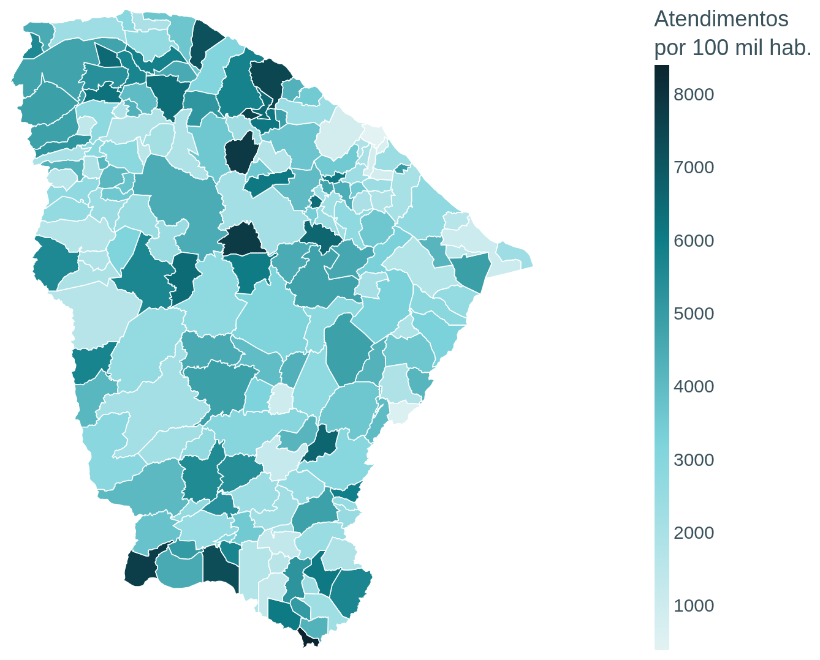
No mapa, a Grande Fortaleza é a área mais clara
03 · ANÁLISE 4 · MAPA
Cor = atendimentos por 100 mil hab.
quanto mais escuro, mais atendimentos para o tamanho da população
Litoral metropolitano mais claro
Fortaleza, Caucaia, Eusébio e vizinhas têm as menores taxas do estado
Manchas escuras no interior
Penaforte e Salitre (Cariri), Itatira e Tejuçuoca (sertão norte)
No painel, o mapa é interativo
zoom, filtros por região e os números de cada município ao passar o mouse
Notes:
Mapa coroplético com a malha municipal oficial do IBGE. No dashboard há também o mapa de bolhas, em que o tamanho é o volume e a cor é a taxa.

Slide 10
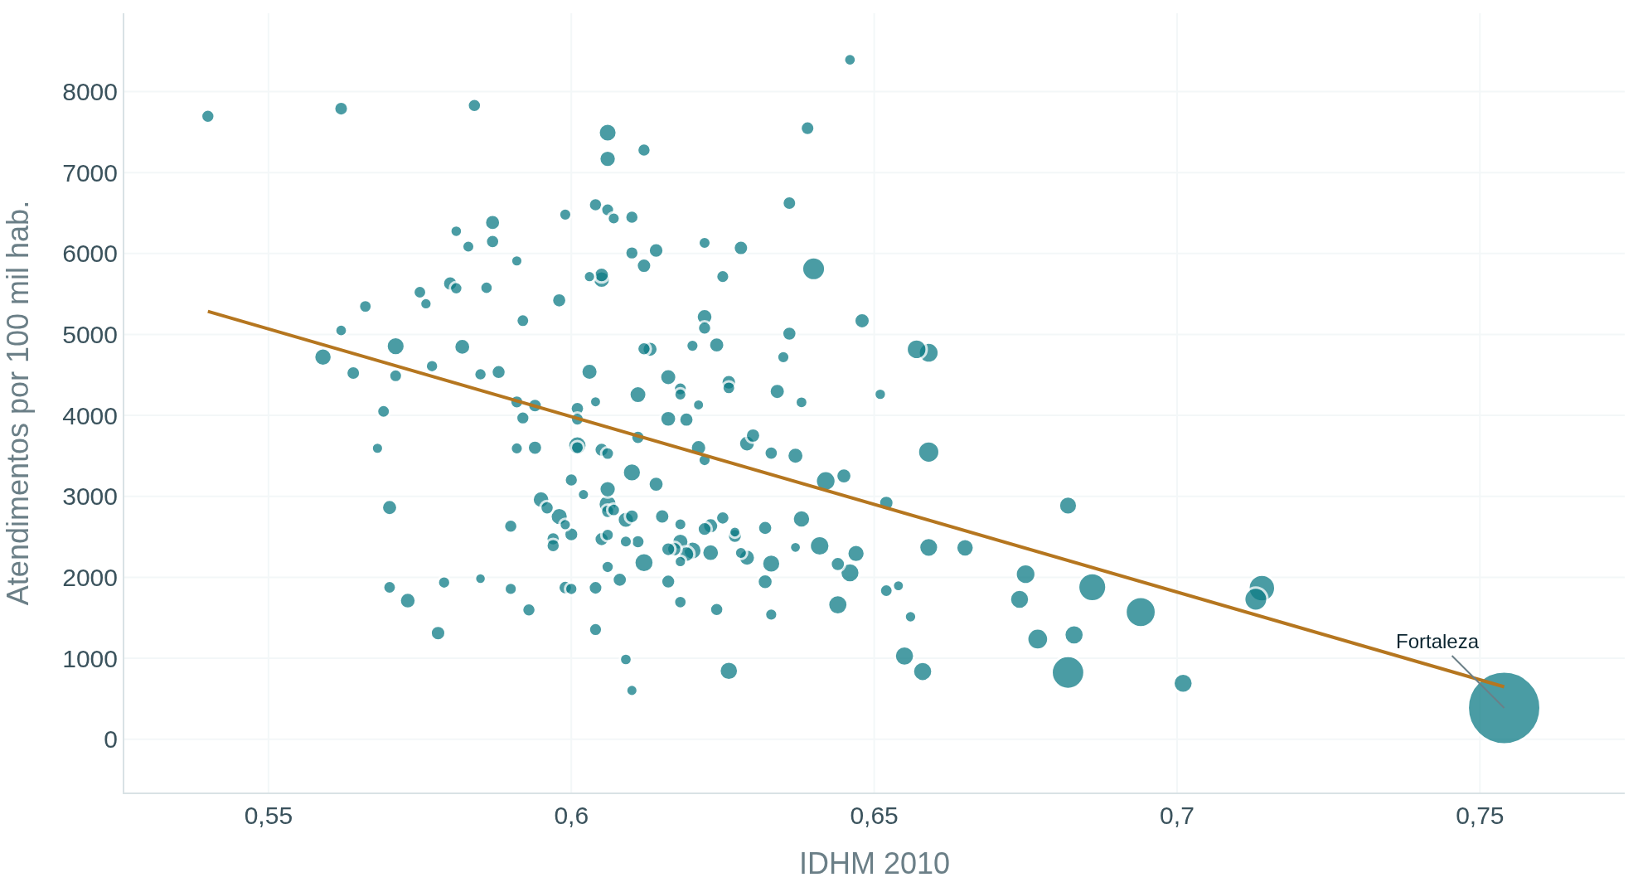
Onde o IDHM é menor, há mais atendimentos por habitante
03 · ANÁLISE 5 · DESENVOLVIMENTO HUMANO
IDHM 2010 × atendimentos por 100 mil hab. (tamanho = população)
Atendimentos por 100 mil hab., por faixa de IDHM
Correlação de Spearman: -0,35. Padrão esperado: onde a renda é menor, mais gente depende do SUS.
Notes:
Entre parênteses, o número de municípios de cada faixa. Só 4 municípios têm IDHM alto, entre eles Fortaleza, o que puxa a taxa da faixa para baixo. Correlação moderada, não é causa.

Slide 11
Os dados fazem sentido juntos?
04 · COESÃO DOS DADOS
VERIFICAÇÃO
O QUE ENCONTRAMOS
Identificadores
204.579 IDs únicos e sequenciais de 1 a 204.579
OK
Junção com o IBGE
204.579 de 204.579 registros casados com um código IBGE
OK
Cobertura territorial
184 dos 184 municípios do Ceará têm atendimentos
OK
Atendimentos acima da população
Nenhum município tem mais atendimentos que habitantes; o maior valor é 8,4% da população (Penaforte)
OK
Proporcionalidade à população
Correlação de Spearman entre população e atendimentos = 0,81
OK
Valores atípicos na taxa
Nenhum município acima do limite de 8.622 por 100 mil hab. (regra do IQR)
OK
Peso da capital
Fortaleza tem 27,6% da população e 4,6% dos atendimentos
Alerta
Qualidade do nome
18 nomes corrigidos ou ausentes (0,009% da base)
Alerta
Notes:
O teste central pedido no enunciado: algum município tem mais atendimentos que habitantes? Não. O maior caso é Penaforte, com 8,4%. Os dois alertas não invalidam a base: um é a capital, o outro são 18 nomes.

Slide 12
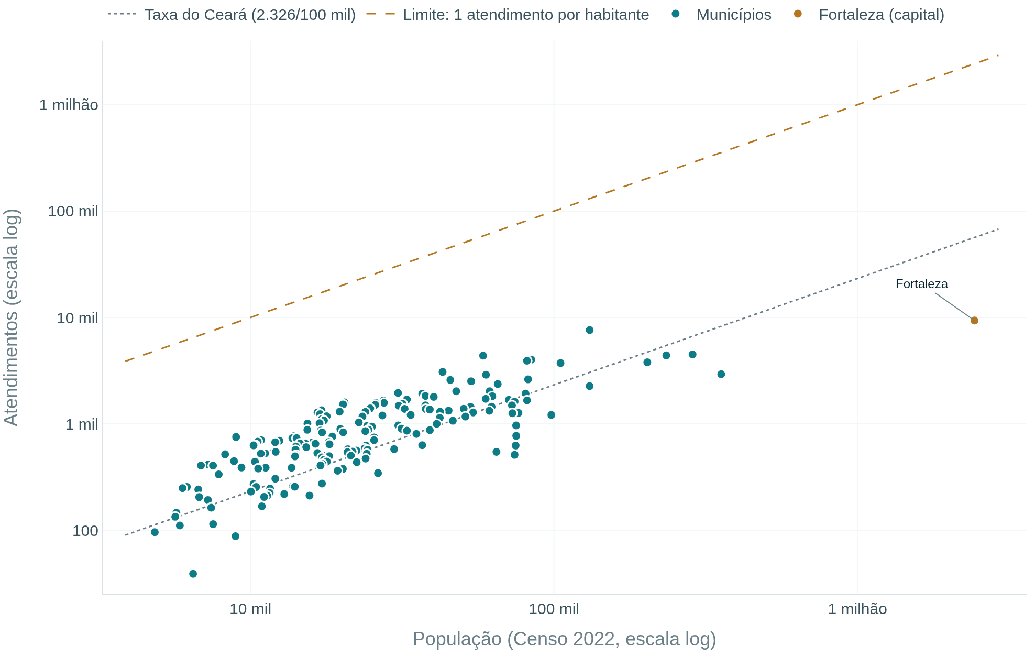
Coesão confirmada, com uma ressalva: a capital
04 · VEREDITO
0
municípios com mais atendimentos do que habitantes
100%
dos registros ligados a um município do IBGE
0,81
de correlação entre população e atendimentos
Ressalva: Fortaleza tem 27,6% da população e 4,6% dos atendimentos.
Notes:
Cada ponto é um município. Todos estão bem abaixo da linha tracejada de 1 atendimento por habitante, e acompanham a linha da taxa média. Fortaleza fica isolada abaixo: hipóteses são maior cobertura por planos privados e rede própria do município, sub-registro, ou um recorte do programa que priorizou o interior.

Slide 13
A base parece vir de um serviço voltado a mulheres
05 · ACHADO EXTRA
Primeiros nomes mais frequentes
89,8%
dos registros têm nome provavelmente feminino
41%
são Maria, Francisca, Antônia ou Ana
Estimado pela terminação do nome; a base não traz o sexo registrado.
Notes:
Não temos o campo sexo, então usamos uma heurística simples de terminação do nome. A predominância feminina sugere um programa como saúde da mulher ou pré-natal, o que precisaria ser confirmado com a fonte.

Slide 14
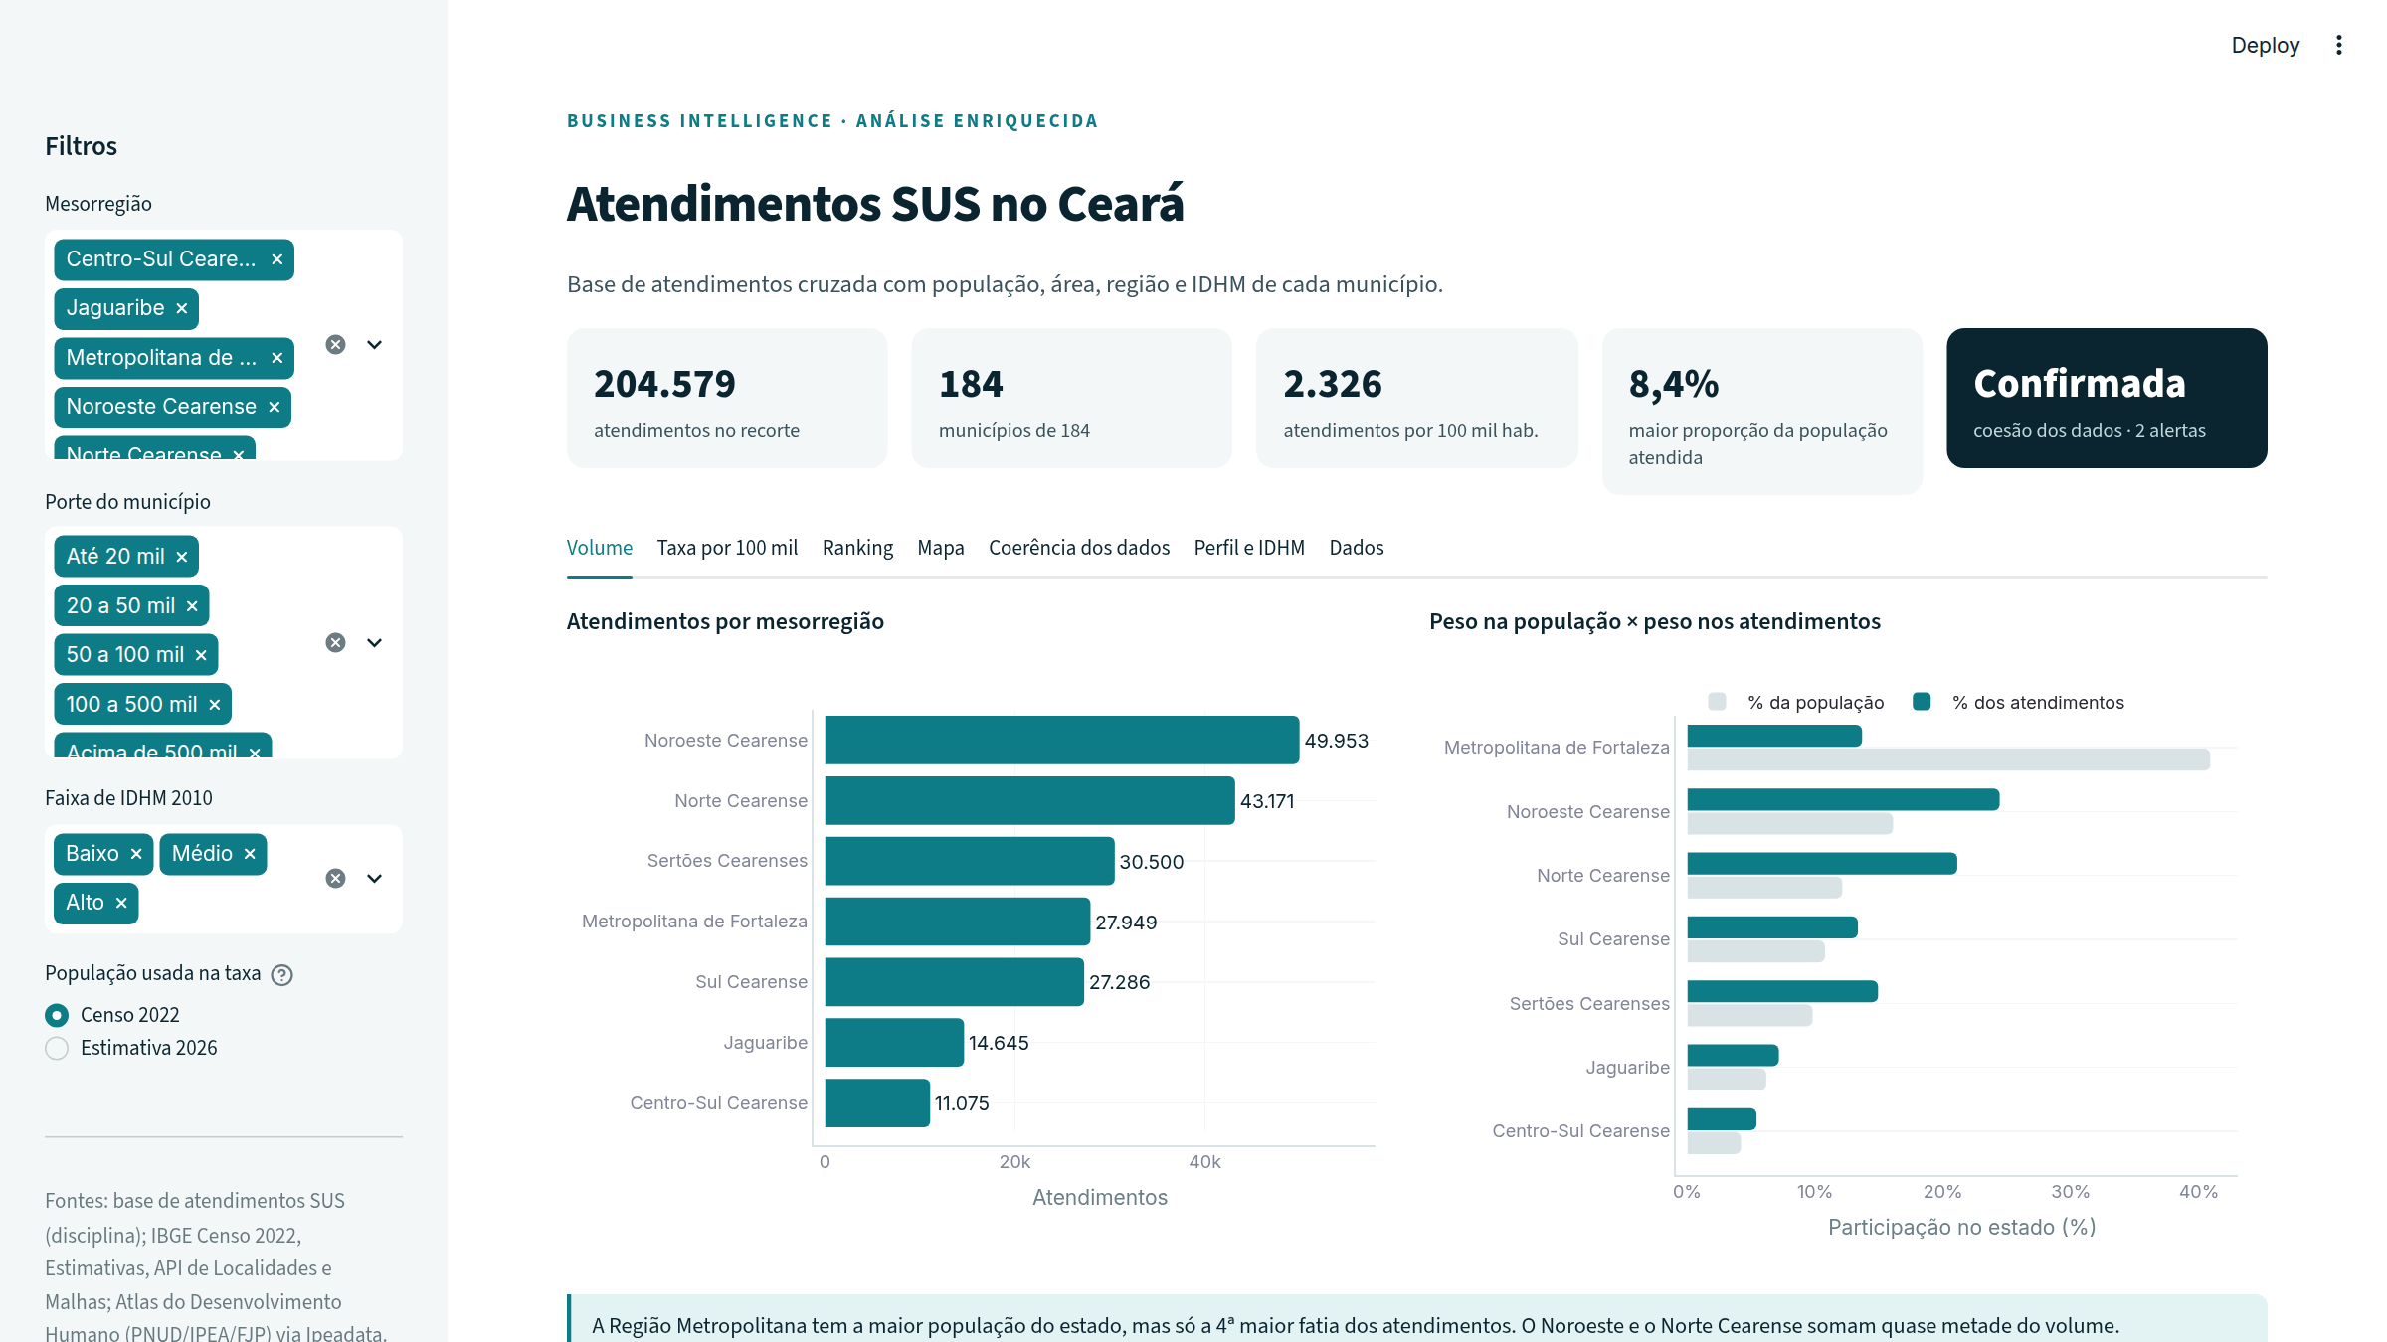
Tudo isso está em um painel feito em Python e Streamlit
06 · PAINEL INTERATIVO
7 abas
Volume · Taxa por 100 mil · Ranking · Mapa · Coerência · Perfil e IDHM · Dados
Filtros
mesorregião, porte, faixa de IDHM e população do Censo 2022 ou da estimativa 2026
pip install -r requirements.txt
streamlit run app.py
Também exporta a tabela de indicadores em CSV.
Notes:
Demonstração ao vivo do painel, se houver tempo: filtrar só a Região Metropolitana e trocar a cor do mapa para IDHM.

Slide 15
O que os dados nos dizem
07 · CONCLUSÕES
O interior atende mais
A base é coerente
cidades de até 20 mil hab. têm 4.038 atendimentos por 100 mil; Fortaleza, 386
nenhum município passa da própria população e todos os registros casaram com o IBGE
IDHM menor, mais SUS
Capital merece investigação
municípios menos desenvolvidos têm taxas mais altas
a diferença pode ser cobertura privada, sub-registro ou recorte do programa
Obrigado. Perguntas?
Davi Salgueiro · Diego Benevides · Eduardo Jorge
Ian Sampaio · Larissa Elias

